Slide 1
№ 8 дәріс. Электрокинетикалық қасиеттері

Slide 2
Сұйық-газ фазасының зарядталған беттері бар көбіктерде, басқа дисперсті жүйелердегідей, әртүрлі электрокинетикалық құбылыстардың, мысалы, электролит иондарының алмасу сандарының өзгеруі, электроосмос, ток потенциалы, беттік өткізгіштік мүмкін. Егер қатты дисперсті фазасы бар дисперсті желілер үшін бұл құбылыстар жақсы зерттелген болса, онда көбіктерге қатысты электрокинетикалық құбылыстардың алғашқы бақылаулары жақында ғана жүргізілді. Ионогенді БАЗ ерітінділерінен алынған көбіктерде электролиттердің тасымалданған сандарының өзгеруі анықталады (мысалы, калий иондары және калий пальмитаты ерітіндісіндегі көбіктегі хлорид-иондар). Бұл ақпарат Рейнольд пен Рюкердің бақылауларынан белгілі бос пленкалардағы беттік өткізгіштік және электросмотық тасымалдау туралы мәліметтермен бірге. тұрақты электр өрісін қолданған кезде зарядталған беттері бар көбіктерде сұйықтықтың электрлік осмостық ауысуы жүреді, ал ерітінді көбік бойымен ауырлық немесе қысымның әсерінен ағым потенциалы, сондай-ақ қозғалмайтын беттері бар концентрацияланған дисперсті жүйелерде (кеуекті бөлімдерде, пасталарда, гельдерде және т.б.) анықталады.

Slide 3
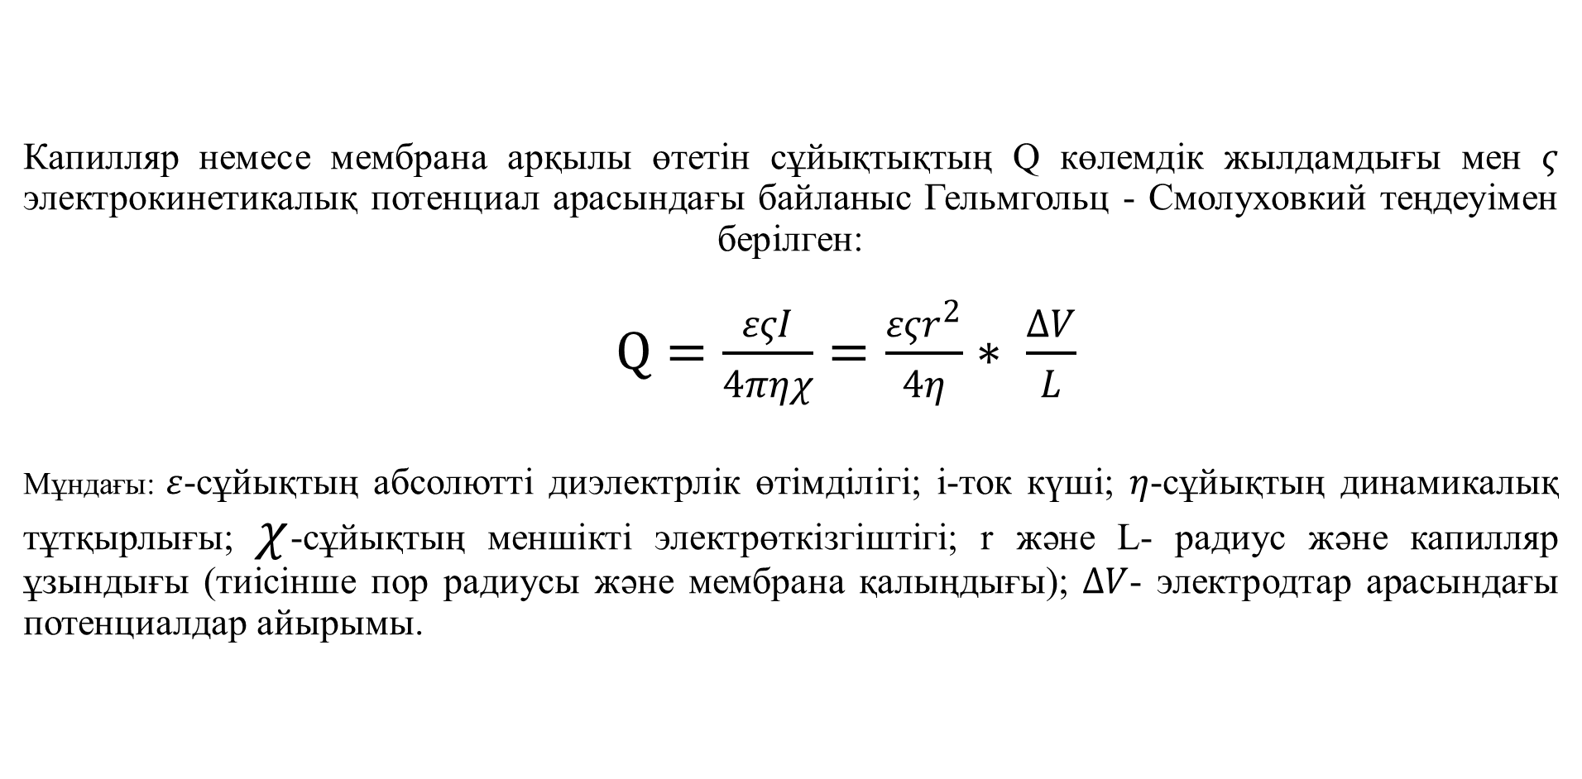
Капилляр немесе мембрана арқылы өтетін сұйықтықтың Q көлемдік жылдамдығы мен $ς$ электрокинетикалық потенциал арасындағы байланыс Гельмгольц - Смолуховкий теңдеуімен берілген: $Q=\frac{εςI}{4πηχ}=\frac{εςr^{2}}{4η}∗ \frac{∆V}{L}$ Мұндағы: $ε$-сұйықтың абсолютті диэлектрлік өтімділігі; i-ток күші; $η$-сұйықтың динамикалық тұтқырлығы; $χ$-сұйықтың меншікті электрөткізгіштігі; r және L- радиус және капилляр ұзындығы (тиісінше пор радиусы және мембрана қалыңдығы); $∆V$- электродтар арасындағы потенциалдар айырымы.

Slide 4
Капилляр немесе мембрана арқылы өтетін сұйықтықтың максималды электросмостық қысымы:
$${∆p}_{L,0}=\frac{2ες}{nr^{2}}∆V$$
Гидростатикалық тепе-теңдікте және сұйықтықтың қозғалысы кезінде каналдардың радиусы мен тығыздығында үлкен гетерогенділікті тудыратын беттер мен каналдар мен көбік қабықтарының қозғалғыштығына байланысты электрокинетикалық құбылыстарды өлшеу деректерін сандық түсіндіру өте күрделі. Сұйықтық ағынының қысымның айырмашылығына және электр өрісінің кернеуіне интегралды тәуелділігін алу үшін, оның каналдары мен пленкаларының беттері қозғалмайтын болса да, үлкен ұзындықтағы көбік қабатына қолданылады (бір көпіршіктің мөлшерінен көп), каналдар мен пленкалардың профилін сұйықтық ағынының бағытында білу қажет. Каналдардың бейінін білу электр кедергісінің қаналдың ұзындығына тәуелділігін анықтау үшін де қажет. Осы себепті, Гельмгольц - Смолуховскийдің электроосмос пен ток потенциалына арналған классикалық теңдеулерін тек каналдардың мөлшері мен пленкалардың қалыңдығы бойынша біртекті көбіктерге қатысты және біртектіліктің бұрмалануын тудырмайтын электр күші өрісінің жағдайында қолдануға болады.

Slide 5
Көбіктердің электрокинетикалық қасиеттерін зерттеудің алғашқы нәтижелері келтірілген. Ионогенді БАЗ тұрақтандырылған көбіктерде (натрий додецилсульфаты, цетилтриметиламмоний бромиді, ПО-ЗА және т. б.) Қатты капиллярлары бар жүйелерге қарағанда сұйықтықтың электросмостық тасымалдануы байқалды (меншікті тасымалдау 1,6*10⁻⁶- 2*10⁻⁶ м³/Кл), ал максималды электросмостық қысым каналдардағы бастапқы қысымға байланысты болды және 1 кпа-ға жетті. Натрий додецилсульфаты ерітіндісіне лаурил спиртінің қоспалары электросмостық алмасуды күрт төмендетіп, бірақ электросмостық қысымды арттырды. Гравитациялық өрістің қысымымен тынышталатын көбікте пайда болатын каналдар мен пленкалардың гетерогенділігінің әсерін азайту үшін электрокинетикалық зерттеулер қозғалатын көбікте жүргізілді [510]. Нақты электроосмостық тасымалдау капиллярлық қысымға байланысты болды және максималды мәні P=0,5 кПа-да қол жеткізілді. Ағынның потенциалы (10 мВ-қа дейін) сызықтық түрде өсті, капиллярлық қысымның жоғарылауы тек қысымның аз өзгеруі аймағында (0,8 кПа-ға дейін), содан кейін өзгерген жоқ. Барлық осы нәтижелер Гельмгольц - Смолуховский теңдеулерін көбіктегі электрокинетикалық потенциалды есептеу үшін қолдануға болмайды деген болжамды растайды.

Slide 6
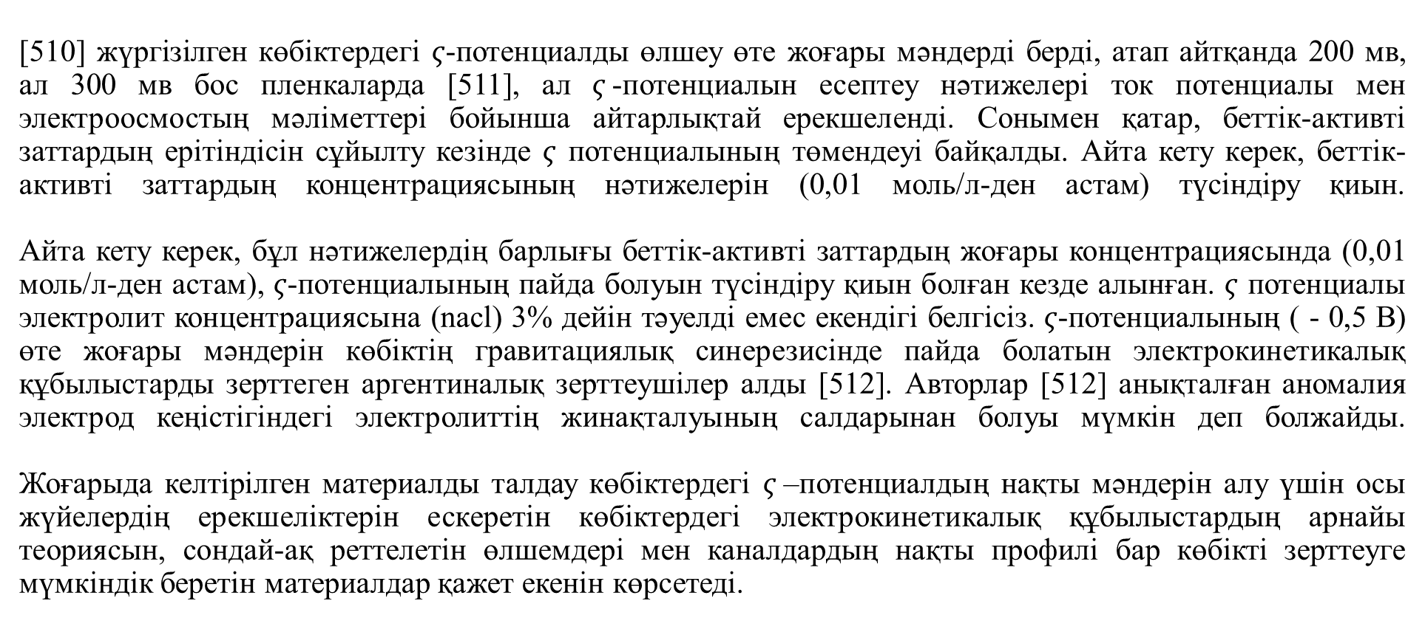
[510] жүргізілген көбіктердегі $ς$-потенциалды өлшеу өте жоғары мәндерді берді, атап айтқанда 200 мв, ал 300 мв бос пленкаларда [511], ал $ς$-потенциалын есептеу нәтижелері ток потенциалы мен электроосмостың мәліметтері бойынша айтарлықтай ерекшеленді. Сонымен қатар, беттік-активті заттардың ерітіндісін сұйылту кезінде $ς$ потенциалының төмендеуі байқалды. Айта кету керек, беттік-активті заттардың концентрациясының нәтижелерін (0,01 моль/л-ден астам) түсіндіру қиын. Айта кету керек, бұл нәтижелердің барлығы беттік-активті заттардың жоғары концентрациясында (0,01 моль/л-ден астам), $ς$-потенциалының пайда болуын түсіндіру қиын болған кезде алынған. $ς$ потенциалы электролит концентрациясына (nacl) 3% дейін тәуелді емес екендігі белгісіз. $ς$-потенциалының ( - 0,5 В) өте жоғары мәндерін көбіктің гравитациялық синерезисінде пайда болатын электрокинетикалық құбылыстарды зерттеген аргентиналық зерттеушілер алды [512]. Авторлар [512] анықталған аномалия электрод кеңістігіндегі электролиттің жинақталуының салдарынан болуы мүмкін деп болжайды. Жоғарыда келтірілген материалды талдау көбіктердегі $ς$–потенциалдың нақты мәндерін алу үшін осы жүйелердің ерекшеліктерін ескеретін көбіктердегі электрокинетикалық құбылыстардың арнайы теориясын, сондай-ақ реттелетін өлшемдері мен каналдардың нақты профилі бар көбікті зерттеуге мүмкіндік беретін материалдар қажет екенін көрсетеді.

Slide 7
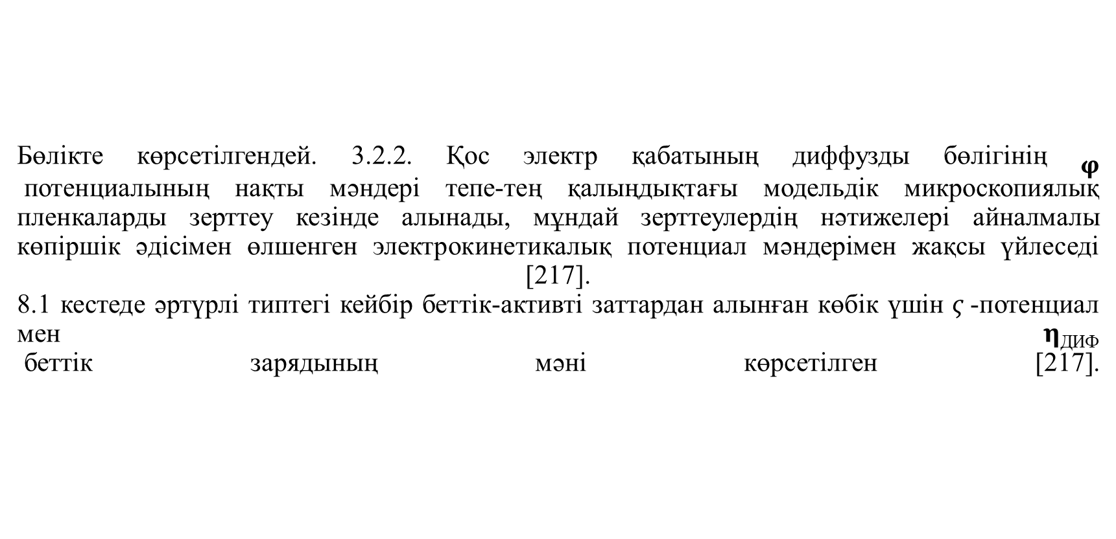
Бөлікте көрсетілгендей. 3.2.2. Қос электр қабатының диффузды бөлігінің _{𝛗} потенциалының нақты мәндері тепе-тең қалыңдықтағы модельдік микроскопиялық пленкаларды зерттеу кезінде алынады, мұндай зерттеулердің нәтижелері айналмалы көпіршік әдісімен өлшенген электрокинетикалық потенциал мәндерімен жақсы үйлеседі [217]. 8.1 кестеде әртүрлі типтегі кейбір беттік-активті заттардан алынған көбік үшін $ς$-потенциал мен 𝛈_{диф} беттік зарядының мәні көрсетілген [217].

Slide 8
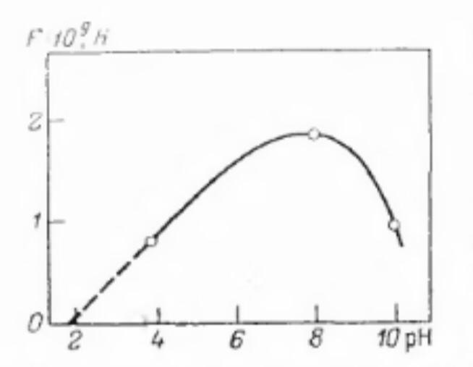
8.1 суретте эксперименттік өлшенген электрофоретикалық күштің (потенциалға пропорционал) газ көпіршігіне әсер ететін naci сулы ерітіндісінің рН-на тәуелділігі (1-10-4 моль/л3) келтірілген. Сұйық - газ бетіне арналған изоэлектрлік нүкте (рн) 2 болды, ол деректермен қанағаттандыралықтай үйлеседі [210]. Модельдік өлшеулердің келтірілген нәтижелері көбік үшін алынған с-потенциал мәндерінің дәл еместігін тағы бір рет растайды [510 512] және көбіктің электрокинетикалық қасиеттерін зерттеудің теориясы мен сенімді әдістерін жасау қажеттілігін көрсетеді.

